Slide 1
Деятельность
учреждений дополнительного образования отрасли «Культура» в контексте реализации на территории Костромской области национального проекта «Семья»
и иных федеральных программ и проектов
Назина Марина Александровна,
директор департамента культуры Костромской области
29 августа 2025 года

Slide 2
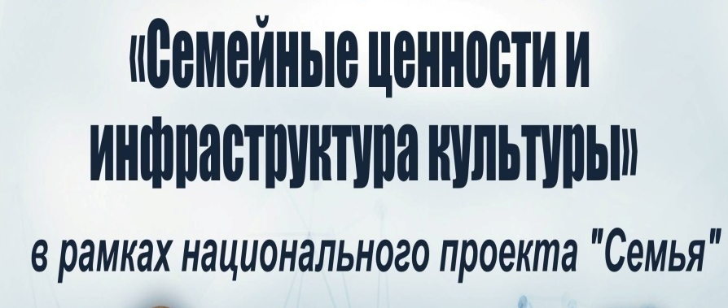


Цель развития дополнительного образования детей:
создание условий для самореализации и развития талантов детей, а также воспитание высоконравственной, гармонично развитой и социально ответственной личности
;
Утверждена распоряжением Правительства Российской Федерации
от 31 марта 2022 года N 678-р)

Slide 3


Численный контингент учащихся детских школ искусств Костромской области
Сеть образовательных организаций, осуществляющих деятельность в сфере дополнительного образования культуры и искусства -
52 единицы
Динамика численности учащихся ДШИ Костромской области
в период
с 2019 года по 2024 год составила 106,2%
113237
113577
111757
11174
11078
106927
1

Slide 4
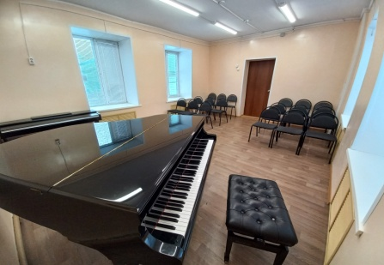
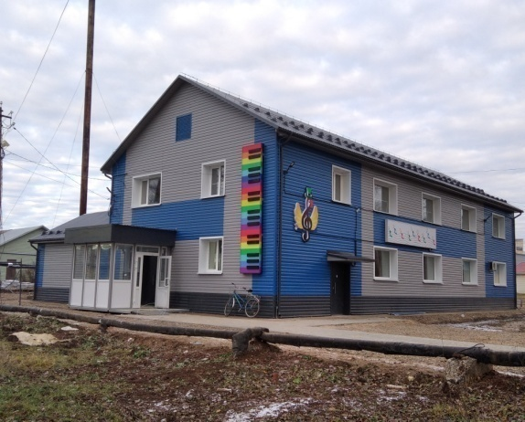
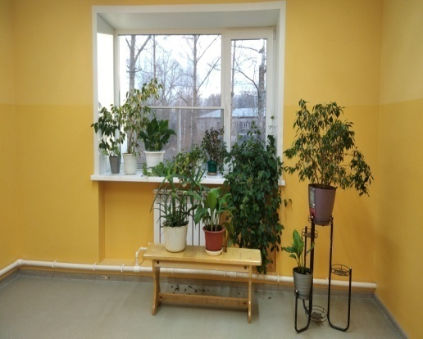
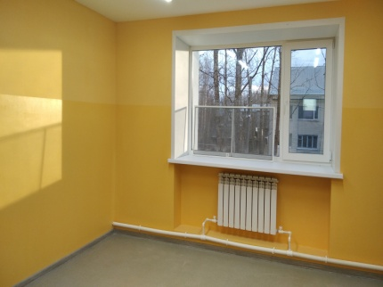
Капитальный ремонт зданий детских школ искусств
2020- 2024 годы:
выполнен капитальный ремонт
19 зданий ДШИ,
средства федерального бюджета составили
118, 9 млн. руб.
2020 год – 18,2 млн. руб.
  Детская художественная школа г. Шарья
  Детская музыкальная школа г. Буй
  Детская школа искусств г. Волгореченск (2 здания)
  Сухоноговская детская школа искусств
  Пыщугская детская школа искусств
  Антроповская детская школа искусств
2022 год – 19,9 млн. руб.
Космынинская ДШИ
муниципального района город Нерехта и Нерехтский район
Детская школа искусств № 4, г. Кострома
2021 год – 57,5 млн. руб.
  Вохомская детская школа искусств (2 здания)
  Кологривская детская школа искусств
  Павинская детская школа искусств
  Детская школа искусств п. Чистые Боры Буйского района
  Детская музыкальная школа № 9, г. Кострома
  Детская художественная школа № 2, г. Кострома
  Детская художественная школа, г. Буй
2023 год – 7,3 млн. руб.
Никольская ДШИ Костромского района
2024 год – 16,3 млн. руб.
Поназыревская ДШИ

Slide 5
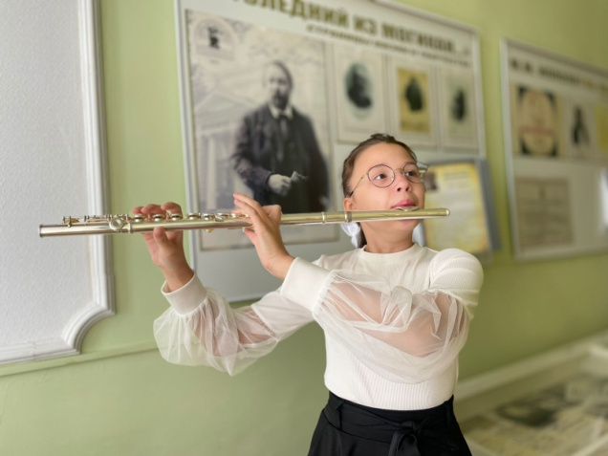
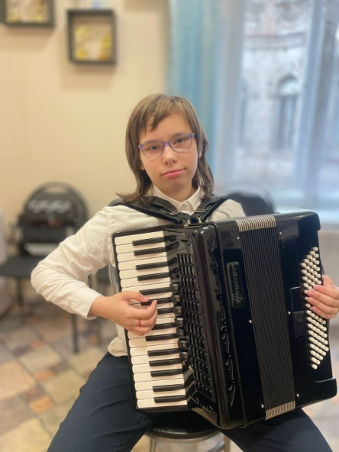
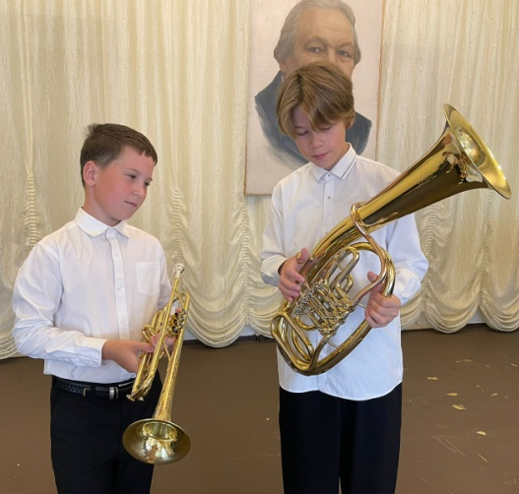
Модернизация материальной базы детских школ искусств
Закуплены музыкальные инструменты, оборудование, литература
2019 год – 11,3 млн. руб.:
Костромской областной музыкальный колледж
ДМШ г. Буй
Кологривская ДШИ
2020 год – 5,4 млн. руб.:
ДМШ г. Галич
ДМШ г. Буй
ДМШ №3 г. Костромы
Нерехтская ДМШ
2021 год – 12,3 млн. руб.:
Буйский областной колледж искусств
ДМШ № 3 г. Костромы
Островская ДШИ
2023 год – 16,3 млн. руб.:
Костромской областной колледж культуры,
ДШИ № 4 г. Костромы
Кадыйская ДШИ
2025 год – 18,4 млн. руб.:
ДМШ №1 им. М.М. Ипполитова-Иванова
г. Костромы
Макарьевская ДМШ
Нерехтская ДМШ
Солигаличская ДШИ
Поназыревская ДШИ
Созданы виртуальные концертные залы
2018 год Вохомская ДШИ
2019 год Волгореченская ДШИ,
Буйская ДМШ,
Кологривская ДШИ
2021 год Чухломская ДМШ имени В.Н. Бахвалова
2022 год ДМШ города Галич
2023 год ДШИ Нейского муниципального округа
1

Slide 6
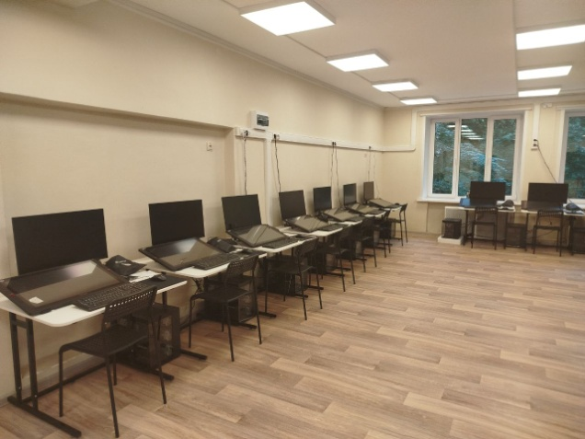
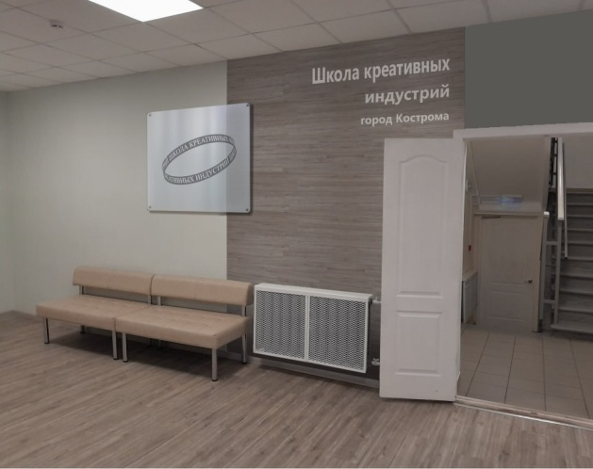

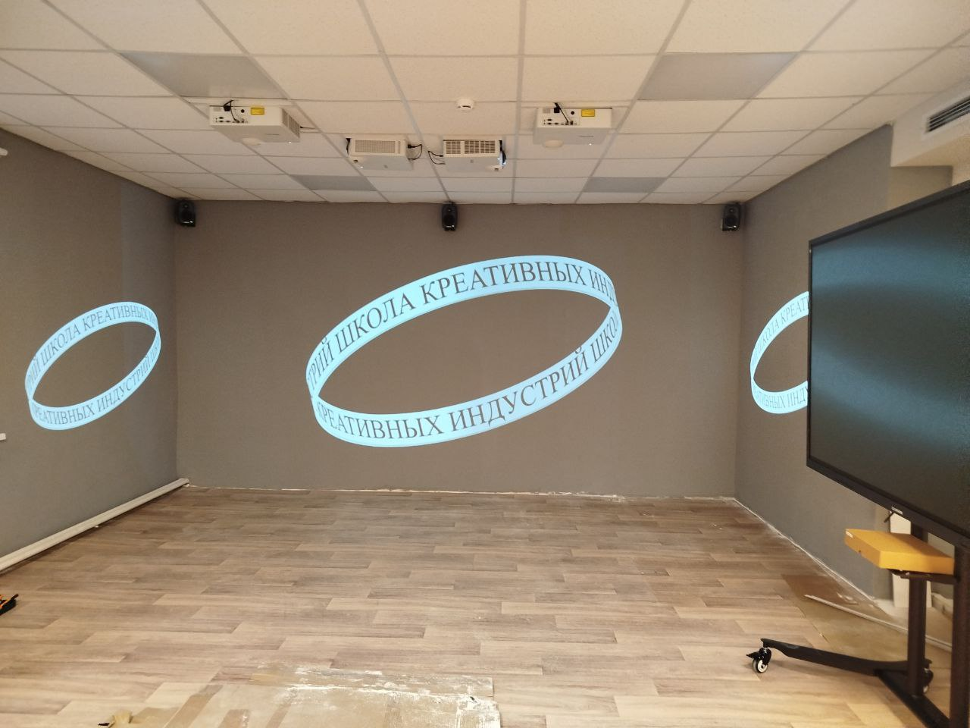
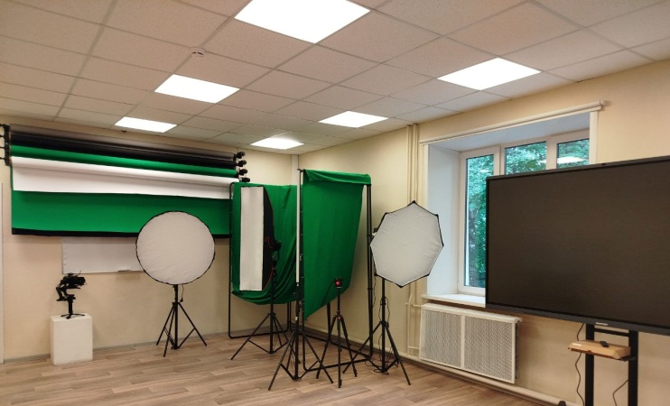
Создание школы креативных индустрий
на базе МБУДО г. Костромы «Детская художественная школа имени Н.Н. Купреянова»
Общий объем
финансирования:
57 006 400 рублей
федеральный бюджет:
48 249 600 рублей
областной бюджет:
4 195 700 рублей
муниципальный бюджет:
4 561 100 рублей
4 студии:
дизайн
анимация и
3D графика
интерактивные и цифровые
технологии VR и AR
Количество обучающихся - 80 человек
1

Slide 7
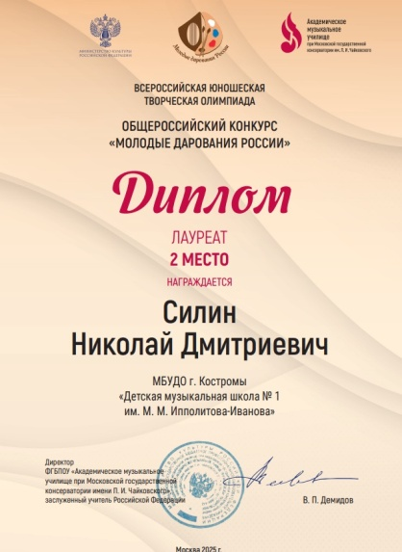






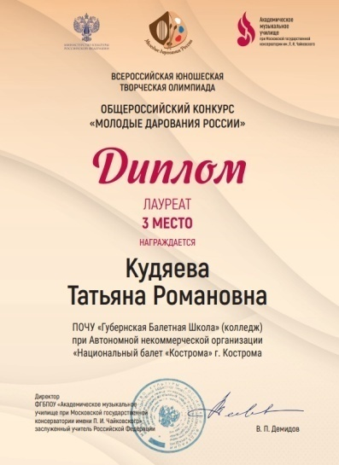
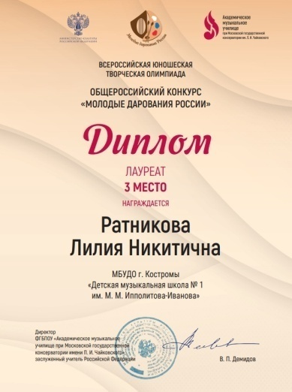

Система творческих мероприятий, направленных на выявление у детей способностей и талантов
Лучший преподаватель детской школы искусств
Манукян Ольга Валерьевна, преподаватель МБУДО г. Костромы «Детская школа искусств №2»
Конкурс на присуждение премий лучшим преподавателям в области музыкального искусства
Багаева татьяна Александровна - преподаватель МБУДО г. Костромы «ДМШ №3»;
Тырышкин Александр Николаевич - преподаватель МБОУДО «Красносельская детская музыкальная школа»

Slide 8
Ключевые задачи нового 2025 – 2026 учебного года
»
сохранение и увеличение численности контингента учащихся ДШИ;
сохранение сети ДШИ;
высокий уровень качества образования, которое дети получают в ДШИ, его доступность, открытость, привлекательность для обучающихся, их родителей;
широкое информационное освещение работы ДШИ, прежде всего тех школ, которые в разные годы стали участниками национальных проектов в части их деятельности после завершения капремонта, оснащения музыкальными инструментами и оборудованием, создания ВКЗ, школы креативных индустрий;
обновление инфраструктуры ДШИ, в том числе путем привлечения субсидий из федерального бюджета;
ранняя профориентация учащихся;
выявление способностей и талантов учащихся, развитие системы творческих конкурсов, фестивалей;
укрепление кадрового состава ДШИ, подготовка молодых специалистов, их трудоустройство и повышение квалификации работающих сотрудников;
организация воспитательной деятельности на основе социокультурных, духовно-нравственных ценностей российского общества и государства, а также формирование у детей и молодежи общероссийской гражданской идентичности, патриотизма и гражданской ответственности;
создание условий для использования цифровых сервисов и контента для образовательной деятельности;
обеспечение безопасности образовательного процесса.;
работа ДШИ по программе «Пушкинская карта».

Slide 9

Ключевые задачи нового 2025 – 2026 учебного года
»
Укрепление кадров ДШИ, подготовка молодых специалистов, их трудоустройство и повышение квалификации работающих сотрудников
Условия участия в программе
гражданство России;
оконченное высшее или среднее профессиональное образование;
переезд в сельский населенный пункт, либо рабочий поселок, либо поселок городского типа, либо город
с числом жителей до 50 тыс. человек;
заключение трудового договора с организацией культуры, подведомственной департаменту культуры Костромской области или органу местного самоуправления, на условиях полного рабочего дня.

Slide 10
Ключевые задачи нового 2025 – 2026 учебного года
»
Укрепление кадров ДШИ, подготовка молодых специалистов, их трудоустройство и повышение квалификации работающих сотрудников
Нормативные правовые документы, определяющие порядок и условия участия в программе
"Земский работник культуры "
в Костромской области
Постановление администрации Костромской области от 24.02.2025 № 75-а «О предоставлении единовременных компенсационных выплат работникам культуры, прибывшим (переехавшим) в населенные пункты Костромской области с числом жителей до 50 тысяч человек»
Приказ департамента культуры Костромской области от 27.03.2025 № 48 «О конкурсном отборе работников культуры на право получения единовременной компенсационной выплаты работникам культуры, прибывшим (переехавшим) в населенные пункты Костромской области с числом жителей до 50 тысяч человек»
Участники программы
в 2025 году
Преподаватель по классу фортепиано МБУ ДО «Островская ДШИ»
Руководитель клубного формирования-любительского объединения, Расловского СДК МБУК Дом народного творчества и досуга Судиславского района
Художественный руководитель МКУК «Дом культуры» Кузьмищенского сельского поселения Костромского района
Художественный руководитель МКУК Дом культуры Середняковского сельского поселения Костромского района
Руководитель клубного формирования МБУК «Межпоселенческое клубно-библиотечное объединение» Красносельского района (Гридинский СДК)

Slide 11


Ключевые задачи нового 2025 – 2026 учебного года
»
Патриотическое воспитание учащихся,
содержательное наполнение учебного и воспитательного процесса в соответствии с
Основами государственной политики по сохранению и укреплению традиционных российских духовно-нравственных ценностей
и с учетом ключевых тем 2025 года
Детские школы искусств Костромской области -
участники программы «Пушкинская карта»
МУДО «Детская музыкальная школа» г. Галич
МБУДО г. Костромы «Детская музыкальная школа №1 им. М.М.Ипполитова-Иванова»
МБУДО г. Костромы «Детская школа искусств № 2»
МБУ ДО г. Костромы «Детская музыкальная школа № 3"
МБУДО г. Костромы «Детская школа искусств № 4»
МБУ ДО г. Костромы «Детская школа искусств № 6»
МБУ ДО г. Костромы «Детская школа искусств № 8»
МБУДО г. Костромы «Детская музыкальная школа №9»
МБУДО г. Костромы «Детская художественная школа № 1 им. Н. П. Шлеина»
МБУ ДО г. Костромы«Детская художественная школа № 2 им. Н.Н. Купреянова»
МБОУДО «Никольская ДШИ» Костромского муниципального района
МБОУДО «Караваевская ДШИ» Костромского муниципального района
МБОУДО «Красносельская детская музыкальная школа»
МБОУДО «Красносельская детская художественная школа им. В.Г. Ситникова»
МБУ ДО школа искусств «Гармония» Мантуровского муниципального округа
МКУДО «Парфеньевская детская школа искусств»
МКОДО «Сусанинская детская школа искусств»

Slide 12




